Slide 1


Summary Report
รายงานสรุปปัญหา และวิธีการแก้ไขปัญหา
รายงานผลการดำเนินงานประจำเดือน และตัวชี้วัดในการดำเนิน
July 2022

Slide 2
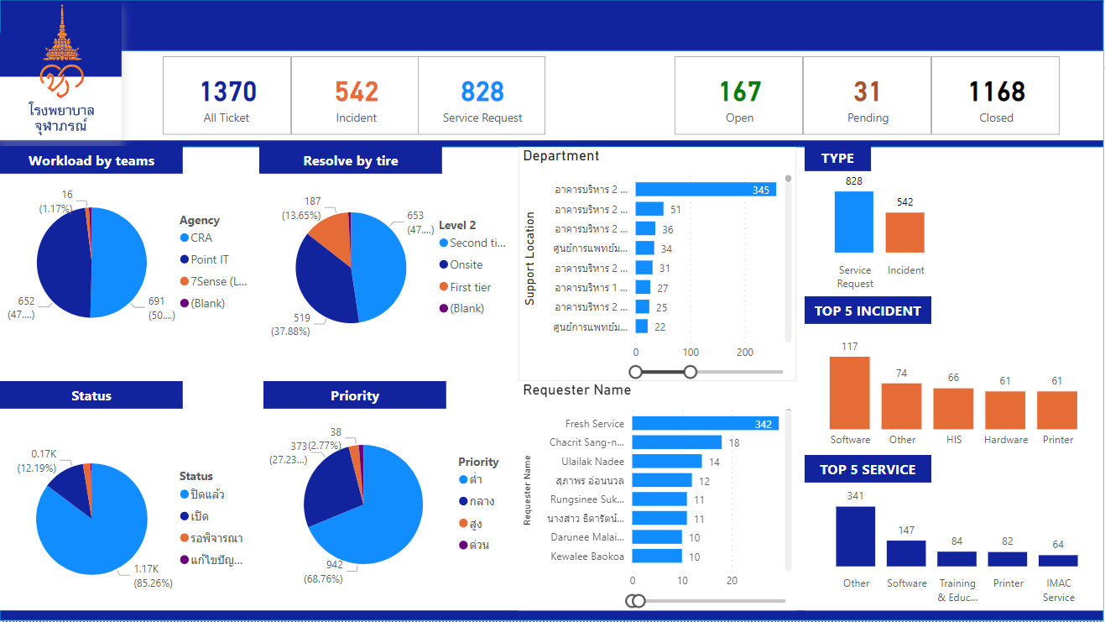

Slide 3
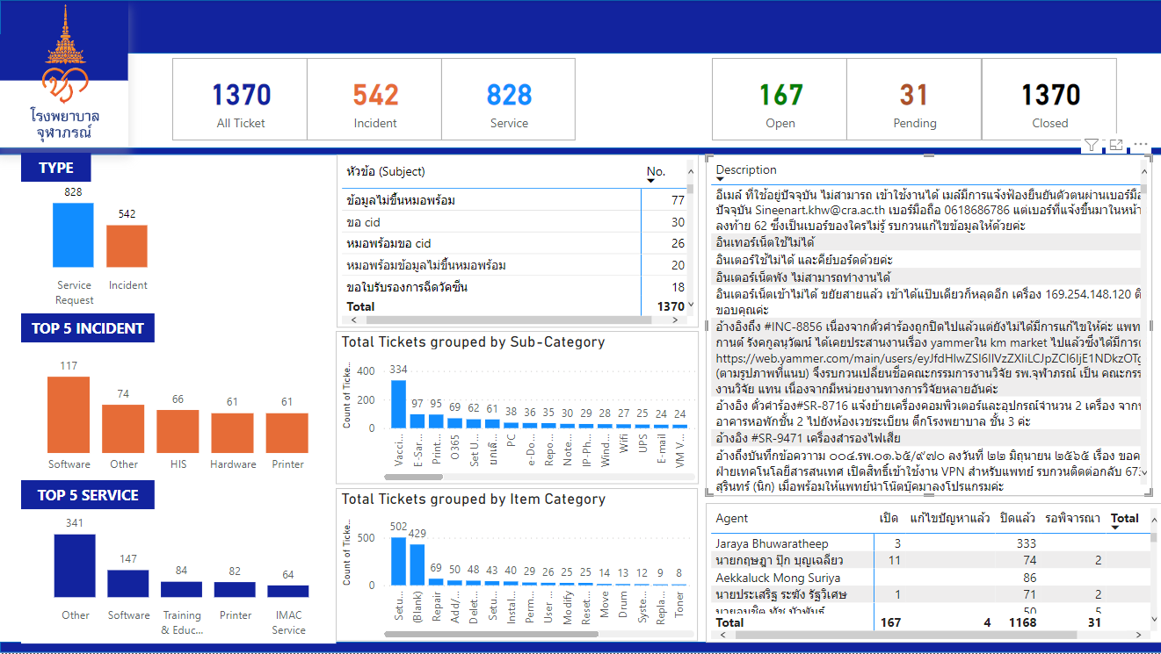

Slide 4
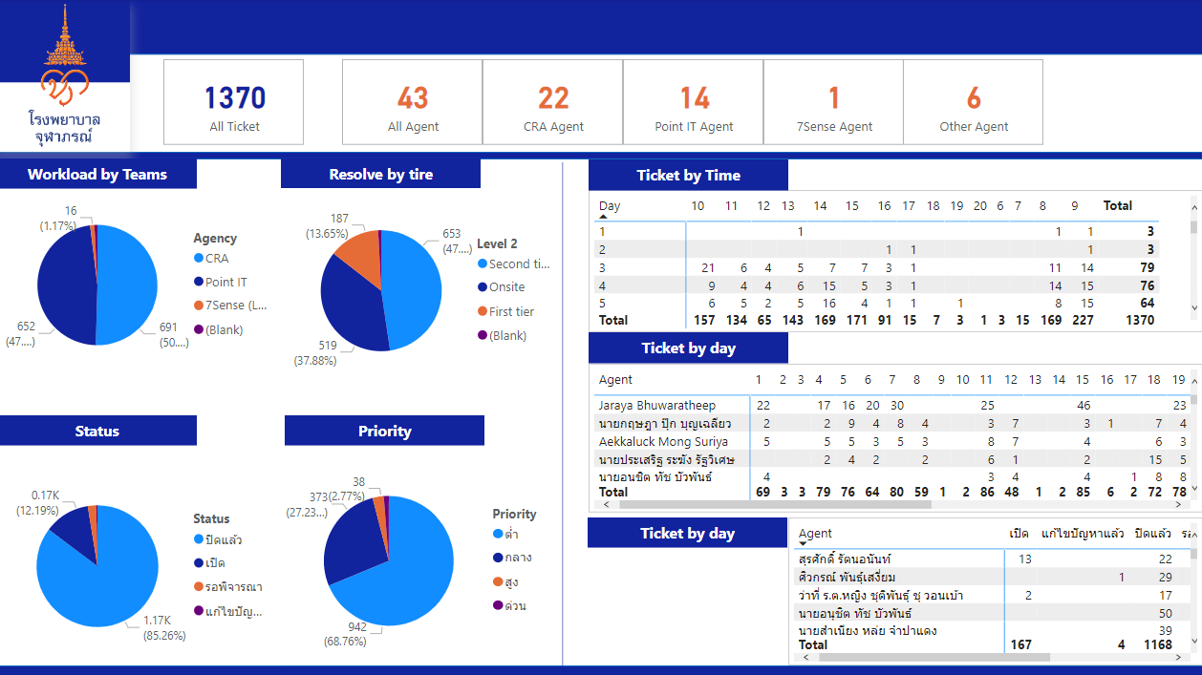

Slide 5
Improvement
August 2022

Slide 6
1. ปรับมาตรฐานเพิ่มทักษะให้กับเจ้าหน้าที่ผู้ปฏิบัติงาน IT Suppoet
ปัจจุบันเจ้าหน้าที่ปฏิบัติงานเกิดความสับสน ในการเลือกหัวข้อในการปิดงานจึงทำให้การเปิดและปิดงานเกิดปัญหาในการดึงข้อมูลออกมาใช้งาน เพื่อหาแนวทาง
การแก้ไขปัญหาที่ถูกต้อง ทำให้การเลือกหัวข้อ หมวดหมู่ หรือหมวดย่อย ไม่ตรงกับปัญหาที่เกิดขึ้นจริง จึงมีการเสนอแนวทางการแก้ไขปัญหา ดังนี้
จัดรูปแบบหัวข้อหมวดหมู่ใหม่ ( Service Category Review ) ให้ตรงกับการใช้งานจริงของผู้ปฏิบัติงาน (อยู่ระหว่างดำเนินการ Review ใหม่)
ประชุมทีม เพื่ออบรมการใช้งาน Service Category ให้เป็นไปในทิศทางเดียวกัน อาทิเช่น
การแยกประเภท ปัญหา (Incident) : ตัวอย่างเช่น Printer ปริ้นไม่ออก, Internet ใช้งานไม่ได้, โดยหลักการเลือกประเภทปัญหาให้ถูก
ต้องจะต้องนิยาม ปัญหาของผู้ใช้งาน โดยคำนึงถึง “การใช้งานไม่ได้”เป็นหลัก
การขอรับบริการ (Service) : ตัวอย่าง ขอบริการติดตั้งคอมพิวเตอร์ใหม่, ขอบริการ Add Printer ใหม่, ขอบริการติด
ตั้งสาย Lan ใหม่ โดยนิยาม การขอบริการจากผู้ใช้งาน ร้องขอ โดยหน้างานยังคงสามารถทำงานได้ไม่เกิดปัญหา เพียงแต่เพื่ออำนวยความสะดวกในการดำ
เนินงานให้กับทางเจ้าหน้าที่เป็นหลักสากลของ ITSM

Slide 7
2. จัดกระบวนการทำงานในการเปิด และปิดงาน (TIcket Process)
ปัญหาการนำข้อมูลจากระบบ Service Desk ดึงข้อมูลมาวิเคราะห์ เพื่อหาแนวทางการแก้ไขไปหาระยะยาวของระบบ และโปรแกรมต่างๆยังไม่ได้ข้อมูลที่ถูกต้อง เพื่อให้การนำข้อมูลมาใช้ได้เกิดประโยช์นสูงสุดควรมีองค์ประกอบสรุปดังนี้
ควรสร้างรูปแบบ Pattern ของ ปัญหา , สาเหตุ, วิธีการแก้ไข ปัญหาซ้ำๆให้เป็นประโยคเดียวกัน เพื่อนำไปใช้ในการจัดกลุ่มหรือ (Group) ของปัญหาโดยเริ่มจาก Helpdesk และ Support
ตัวอย่างเช่น
ปัญหา : Computer พบปัญหา เครื่องค้างช้า
สาเหตุ : เพื่อมีการเชื่อมต่อ OneDrive , Ms Teams ทำให้กิน Ram ของเครื่อง
วิธีการแก้ไข : ทำการ Sync ข้อมูลให้เรียบร้อย แล้วดำเนินการปิดการเชื่อมต่อของระบบ
โดยหากพบปัญหานี้บ่อยๆ ควรใช้รูปแบบคำและประโยคเดียวกันเพื่อจัดกลุ่มข้อมูลนำไปวิเคราะห์เพื่อแก้ไขปัญหา

Slide 8
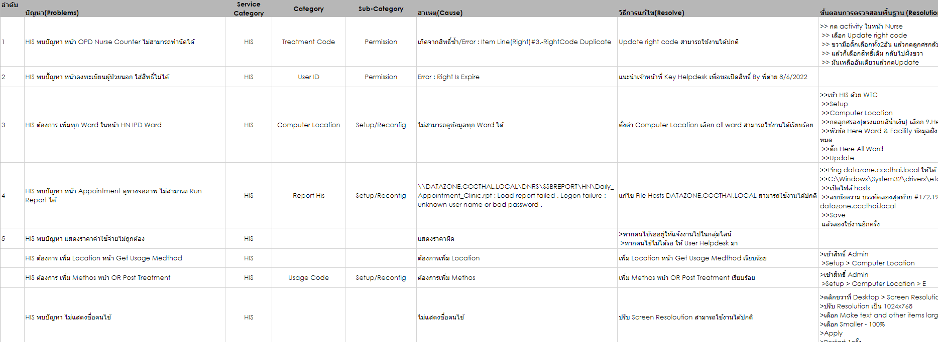
3. สร้างองค์ความรู้ในการจัดเก็บข้อมูลเพื่อเรียกใช้งาน สำหรับเจ้าหน้าที่ IT Support
สืบเนื่องจากการสร้าง Templated รูปแบบการปิดงาน เพื่อให้เจ้าหน้าที่เข้ามาเรียนรู้ และนำรูปแบบการปิดงานไปใช้งานได้อย่างถูกต้อง และเป็นมารตฐมาตรฐานเดียวกัน และสามารถนำข้อมูลไปใช้ในการแก้ไขปัญหาได้อย่างรวดเร็วและถูกต้อง จึงมีการนำเสนอให้ทีมชุดปฏิบัติการ เจ้าหน้าที่ IT Support
สร้างไฟล์เอกสารออนไลน์ ระบบ หรือช่องทางการเก็บรวบรวมข้อมูลมาที่เดียวกัน และสามารถเรียกใช้งานได้ตลอดเวลา แม้ในขณะที่กำลังดำเนินการ ปฏิบัติงาน
อยู่หน้างานก็สามารถหาวิธีแก้ไขปัญหาที่ ทีมพบเจอและนำมาเก็บรวบรวมไว้ได้อย่างมีประสิทธิภาพ

Slide 9
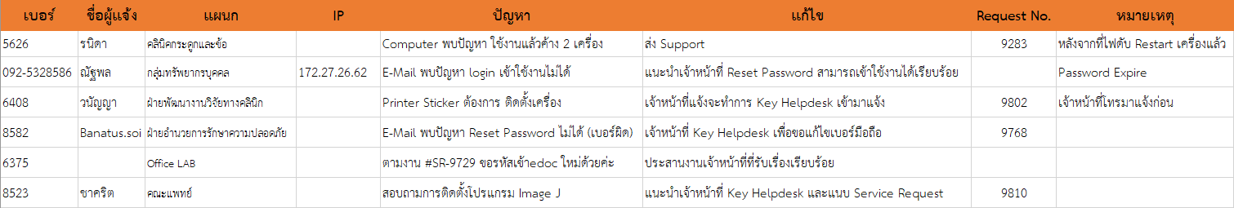
4. จัดรูปแบบการทำงานเพื่อการกระจายงานให้เจ้าหน้าที่ผู้ปฏิบัติงานทำงานได้อย่างทั่วถึงเป็นไปตาม KPI
การปฏิบัติหน้าที่ของเจ้าหน้าที่ ซึ่งมีจำนวนปริมาณเจ้าหน้าที่ในการปฏิบัติงานต่อวันมากกว่า 8 คนขึ้นไป ปัจจุบันพบปัญหาไม่มีการบริหารจัดการงานเพื่อส่งต่อให้เจ้าหน้าที่ทำให้งานบ้างงานไม่ได้ถูกดำเนินการหรือได้รับการแก้ไขตาม SLA ที่กำหนด และเจ้าหน้าที่ผู้ปฏิบัติงานอาจสามารถเลือกจับงานที่ตัวเองถนัดมากกว่าที่จะจับงานที่ยาก จึงทำให้อาจเกิดปัญหาภายในทีมได้ ทางทีมจึงมาการเสนอกระบวนการส่งต่องาน และการจับใบงานเพื่อการจ่ายส่งต่อให้กับเจ้าหน้าที่ผู้ปฏิบัติงานอย่างเท่าเทียมกัน และไม่เลือกประเภทของงานว่าเป็นเรื่องง่ายหรือว่าเรื่องยาก เป็นต้น ดังตัวอย่าง

Slide 10
5. จัดรูปแบบการทำงานเพื่อลดการทำงานซำ้ซ้อน ในการเรียกใช้ข้อมูล
จัดระเบียบระบบ Inventory Asset ใหม่ ให้สามารถตรวจสอบทรัพย์สิน และอุปกรณ์ต่างๆ เพื่อให้สามารถ Monitor อุปกรณ์ ในการเบิกจ่าย และ Plan การติดตั้งล่วงหน้า ได้ (อยู่ระหว่างดำเนินการ)
กำหนดแผนการร้องขอบริการล่วงหน้าอย่างเป็นระบบ เพื่อจัดเตรียมแผนการทำงานล่วงหน้าและแจ้งทีมให้ทราบทุกครั้ง การสำรวจจุดก่อนติดตั้ง การสื่อสารหรือนัดทางผู้ใช้งาน เพื่อบริหารจำนวนคน จำนวนเครื่องที่ร้องขอ และเตรียมแผนการ Set ระบบล่วงหน้า ลดระยะเวลาการติดตั้ง
เสนอให้มีการเน้น หรือเพิ่มคนในส่วนของ First tier ในการให้บริการรับสาย และแก้ไขปัญหาให้ได้มากขึ้น เนื่องจากปัจจุบัน First tier สามารถรับสายและปิดงานเองได้อย่างมีประสิทธิภาพ ลดการเดิน Onsite และเวลาในการเดินทาง ไปยังตึกต่างๆ หากมีเกิดสถานะการณ์คนไม่พอ เราสามารถถึง First tier ในการเดินงานได้ทันที

